Slide 1

Женская футбольная лига Ростовской области
Руководитель проекта:
Абрамова Лусинэ Ашотовна

Slide 2
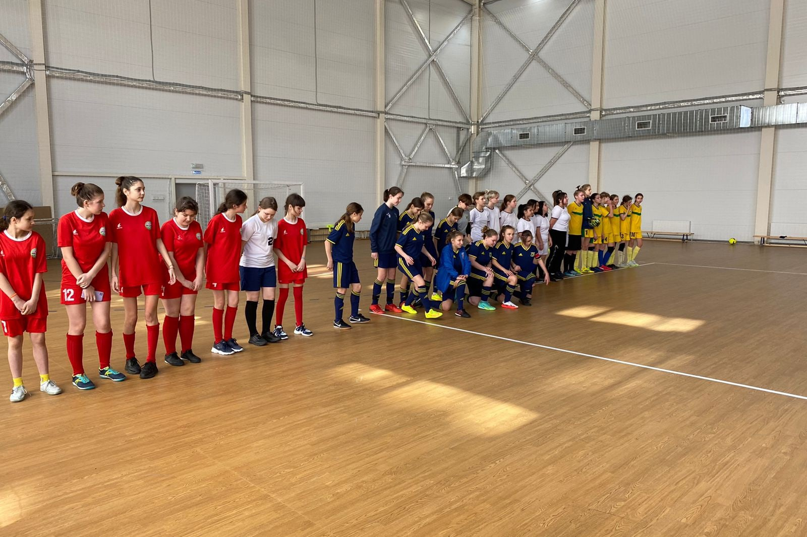

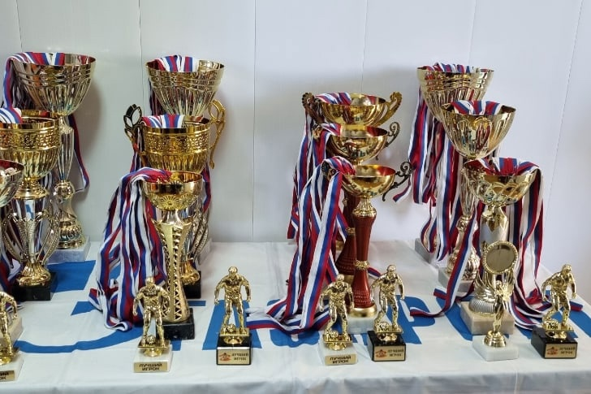
Комитет женского футбола РРОО «Федерация Футбола»

Slide 3
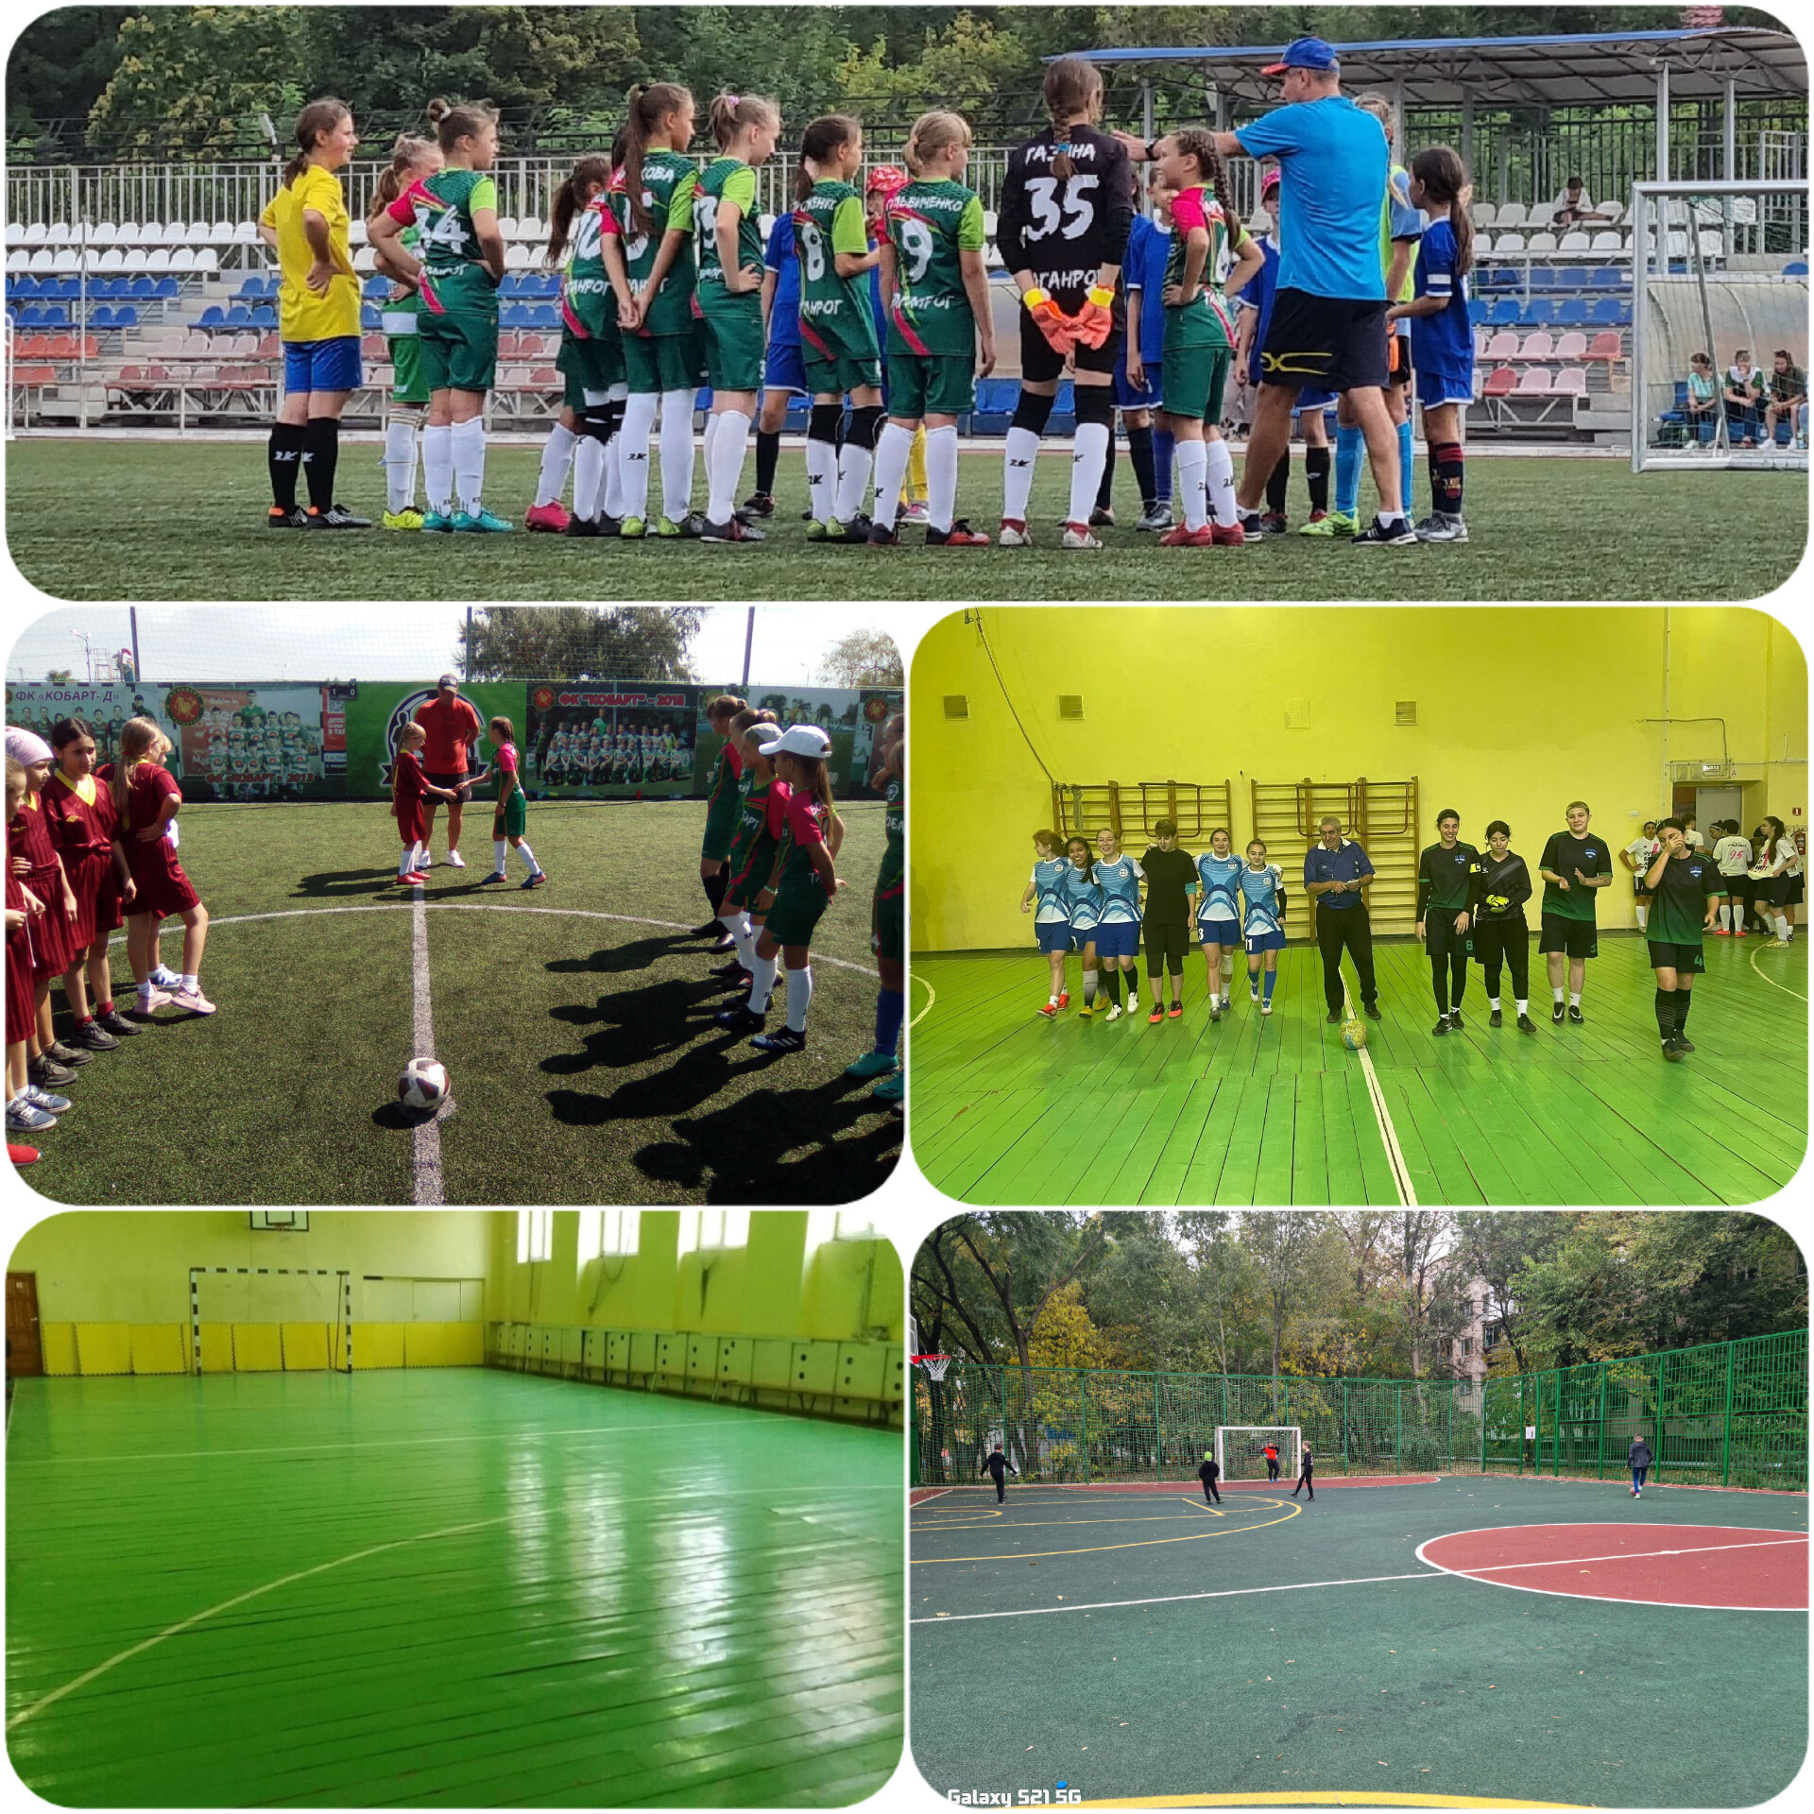
От проблемы к действию
90% женских команд сформированы на базе общеобразовательных учреждений
Каждая 7 школа Ростовской области имеете спортивную площадку размеры которой едва превышают 40 метров ширина/ 60 метров длина.
Школьные соревнования включают в себя женский футбол- учитель физической культуры игнорирует данные соревнования.

Slide 4
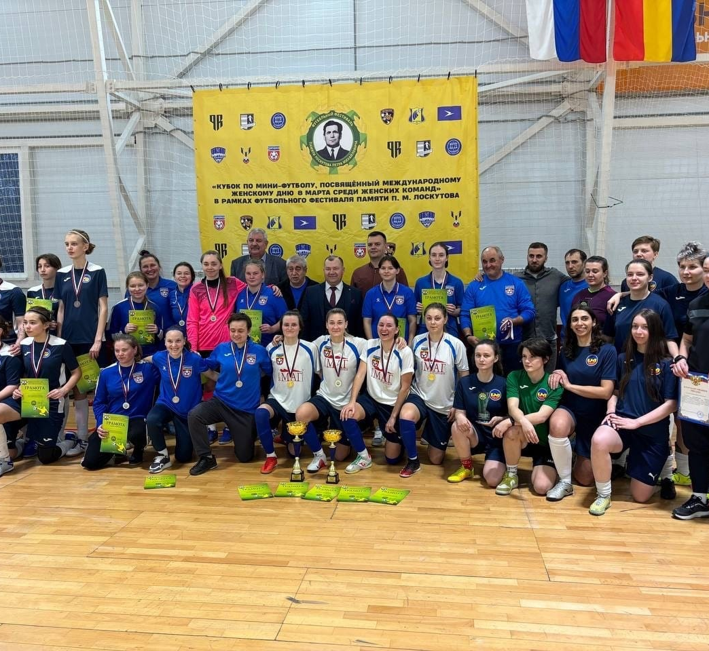
Цифры и статистика
Комитет женского футбола РРОО «Федерации Футбола»
За последний год было проведено соревнований:
Футзал: 11 соревнований общее количество превысило 45 команд
Футбол: 5 соревнований не более
15 команд .
Именно футзал имеет большую популярность среди женских команд.

Slide 5
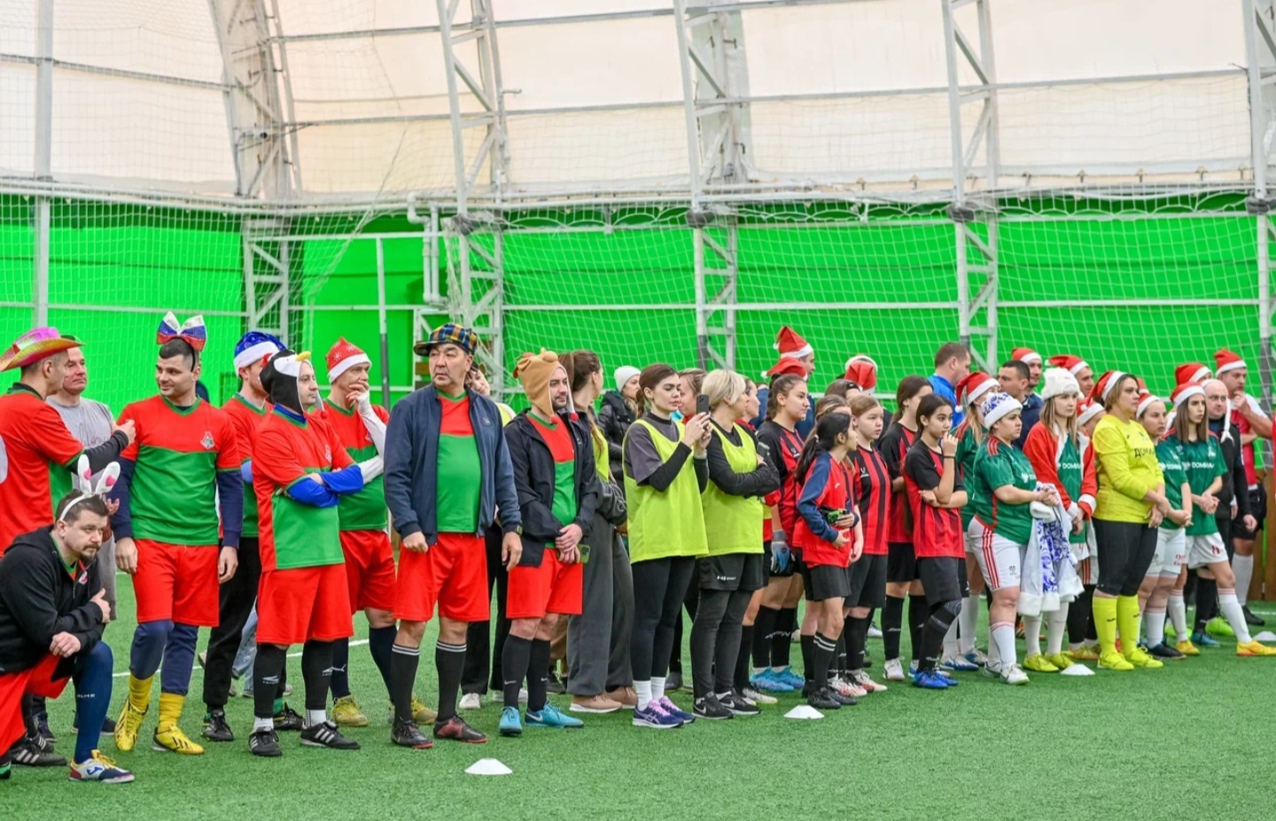
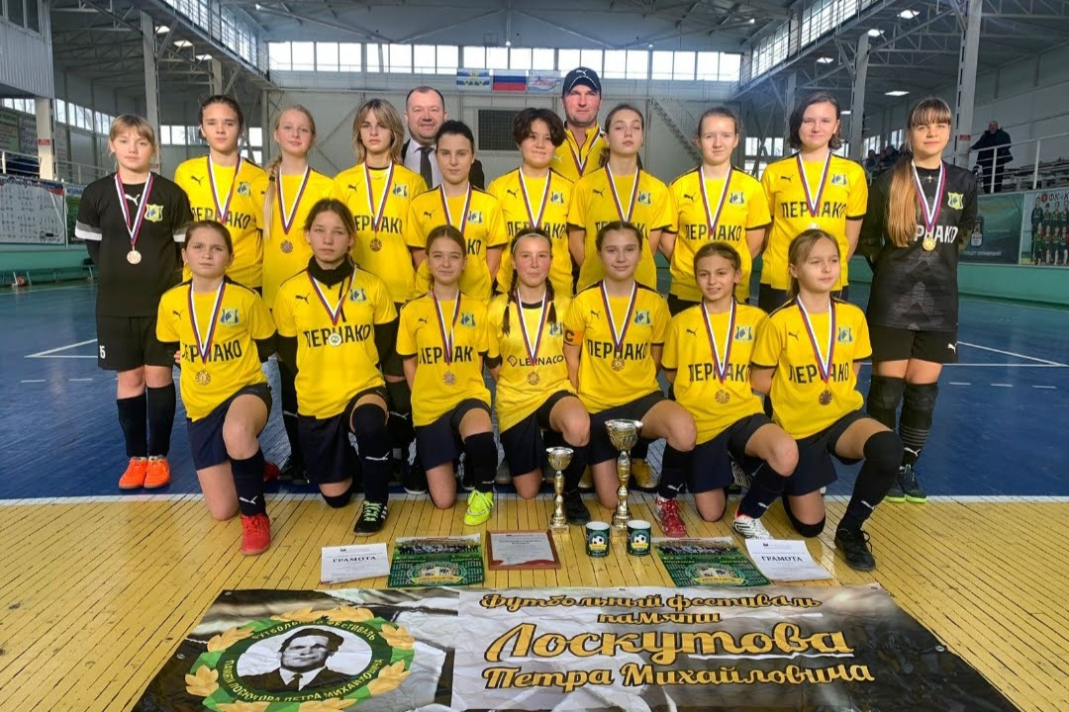
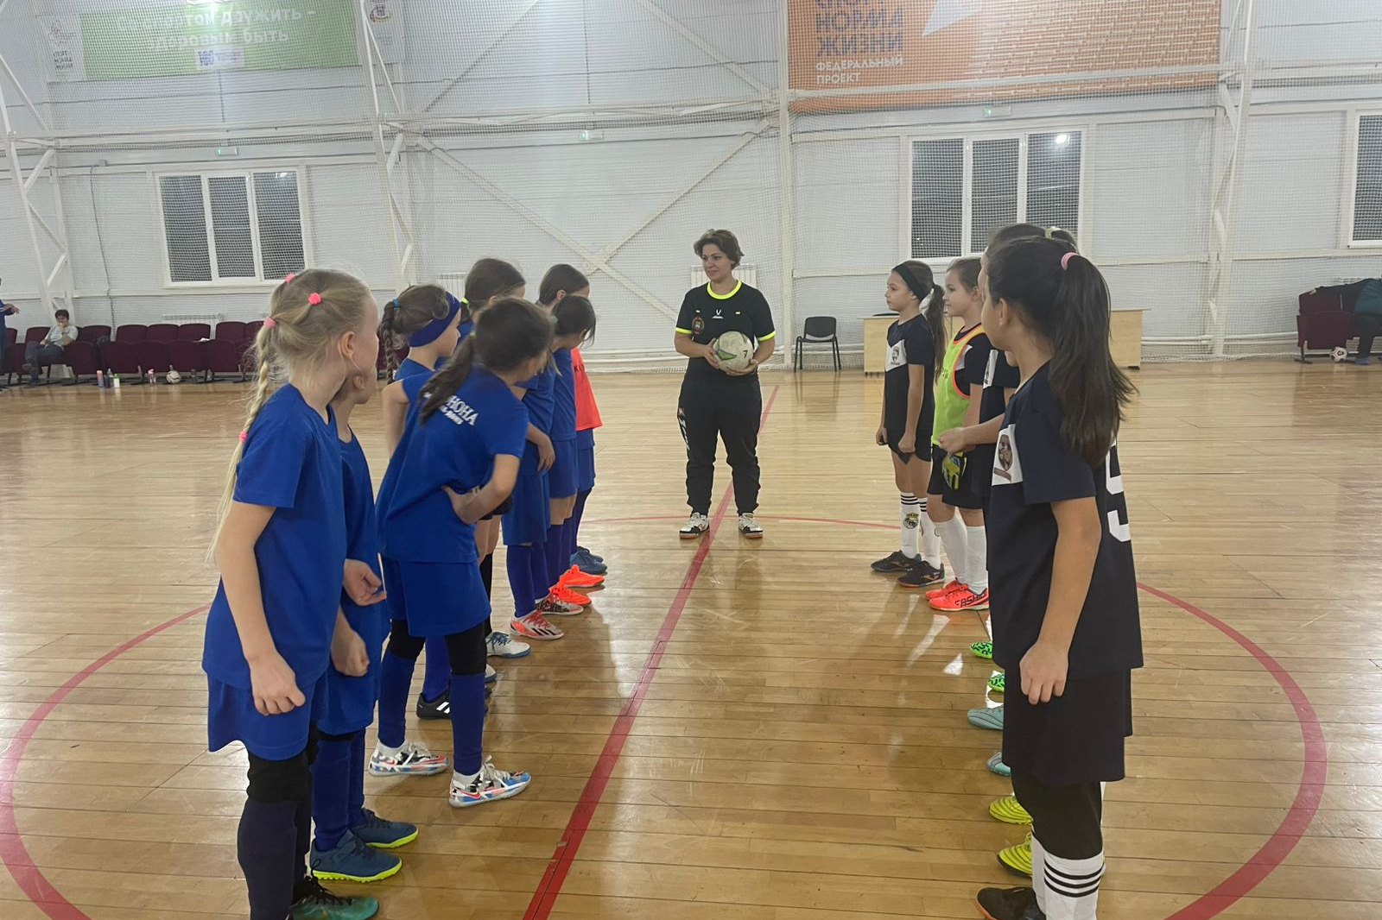
Качество и количество соревнований повышается

Slide 6

Женский футзал новый вектор развития в регионе
Именно занимаясь внутренним развитием соревнований на территории Ростовской области, мы сможем увеличить число желающих заниматься женским футзалом, а так же повысить качество подготовки спортсменок в избранном виде спорта.
Нам необходимо постоянно взаимодействовать с
Общеобразовательными учреждениями, что позволит
Увеличить число участников.
Футзал имеет большой потенциал в нашем регионе.
Ростовская область всегда была саммым массовым участником
Первенство России по футзалу среди женских команд ЮФО-СКФО
Из 38 команд ,только 12 являются представителями Донского региона.

Slide 7
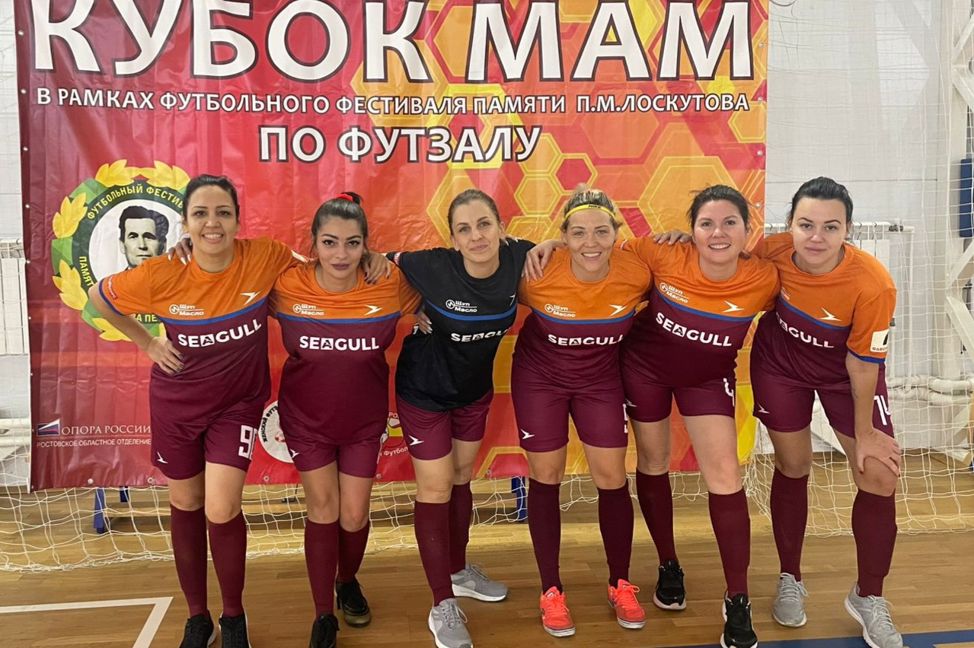
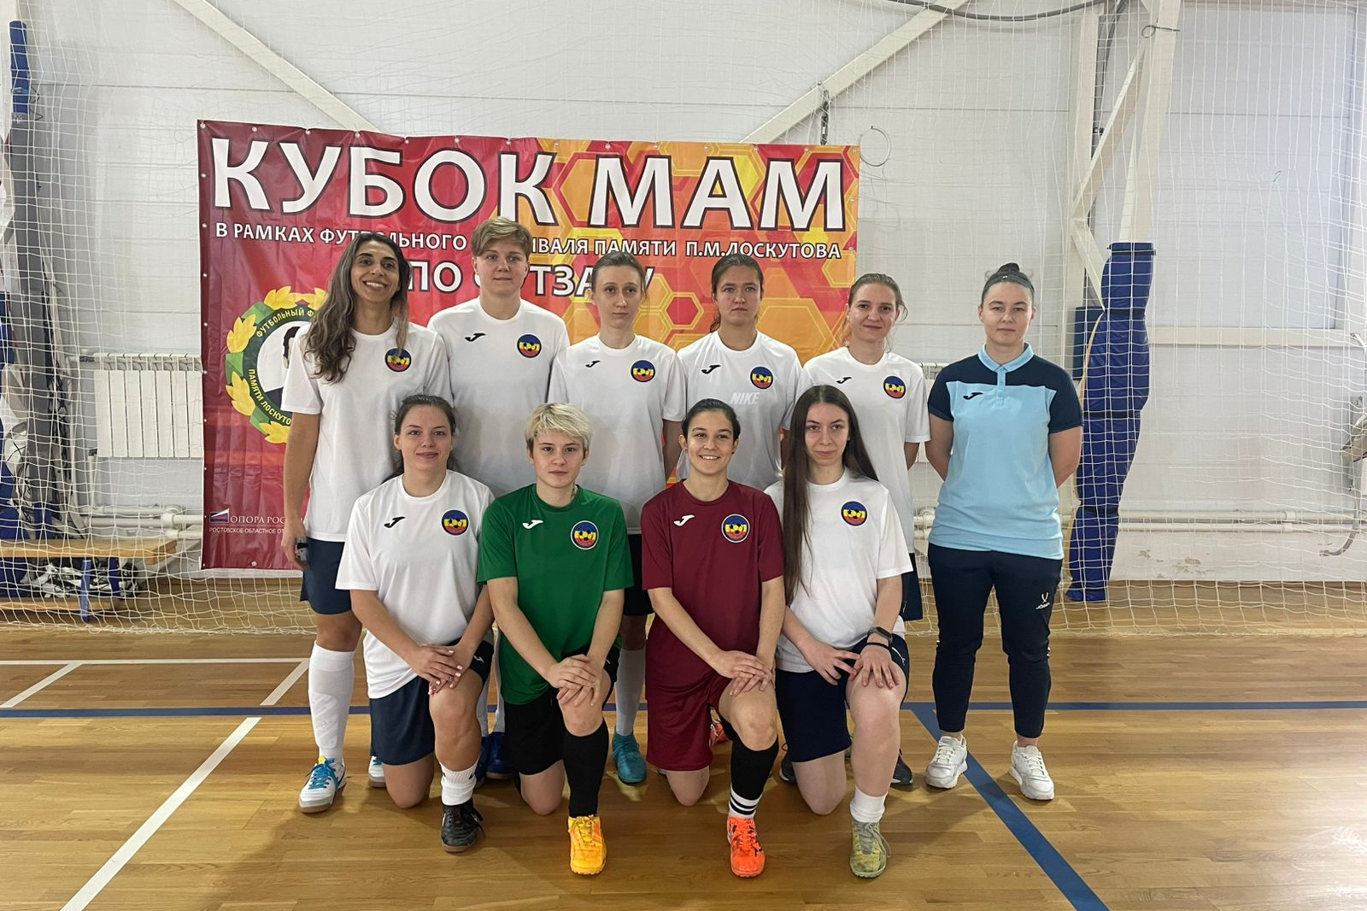
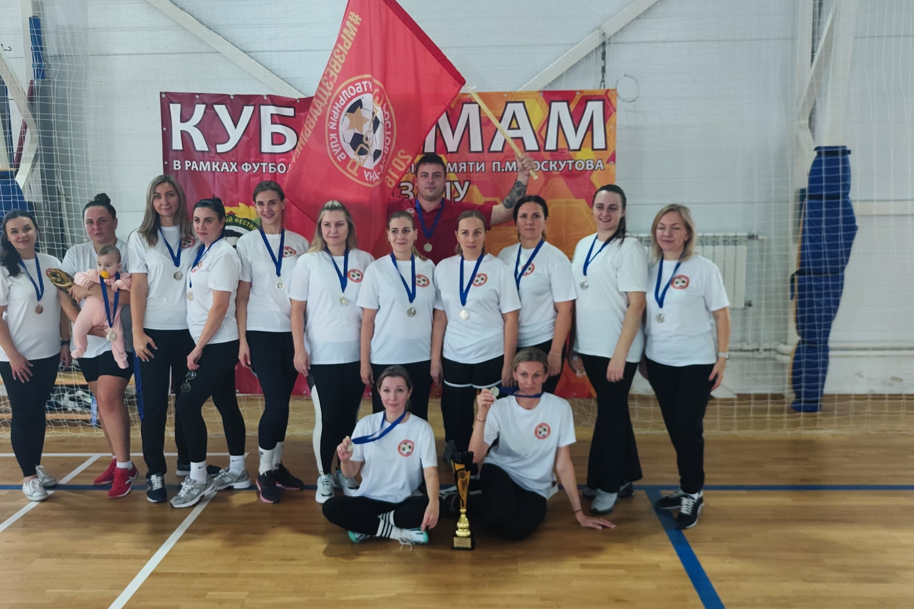
Мамы тоже играют в футзал

Slide 8

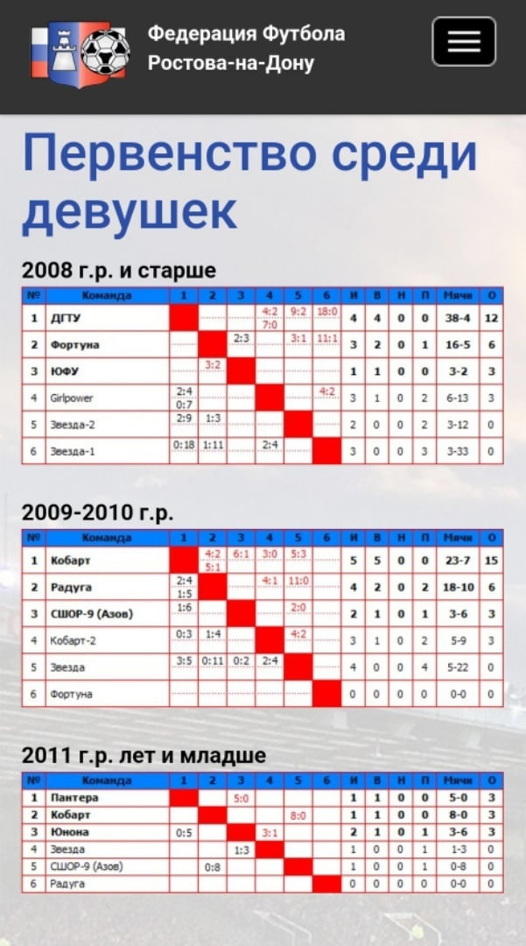

Ситуация на местах
В Летний период времени большинство женских команд вынуждены оттачивать свое футбольное мастерство с мужскими командами, это в первую очередь связанно, с отсутствием возрастных категорий, и числа участников среди девушек.
Обычно общее число Летнего первенства города Ростова-на-Дону состовляет около 460 команд, и только 15-18 женских команд.

Slide 9
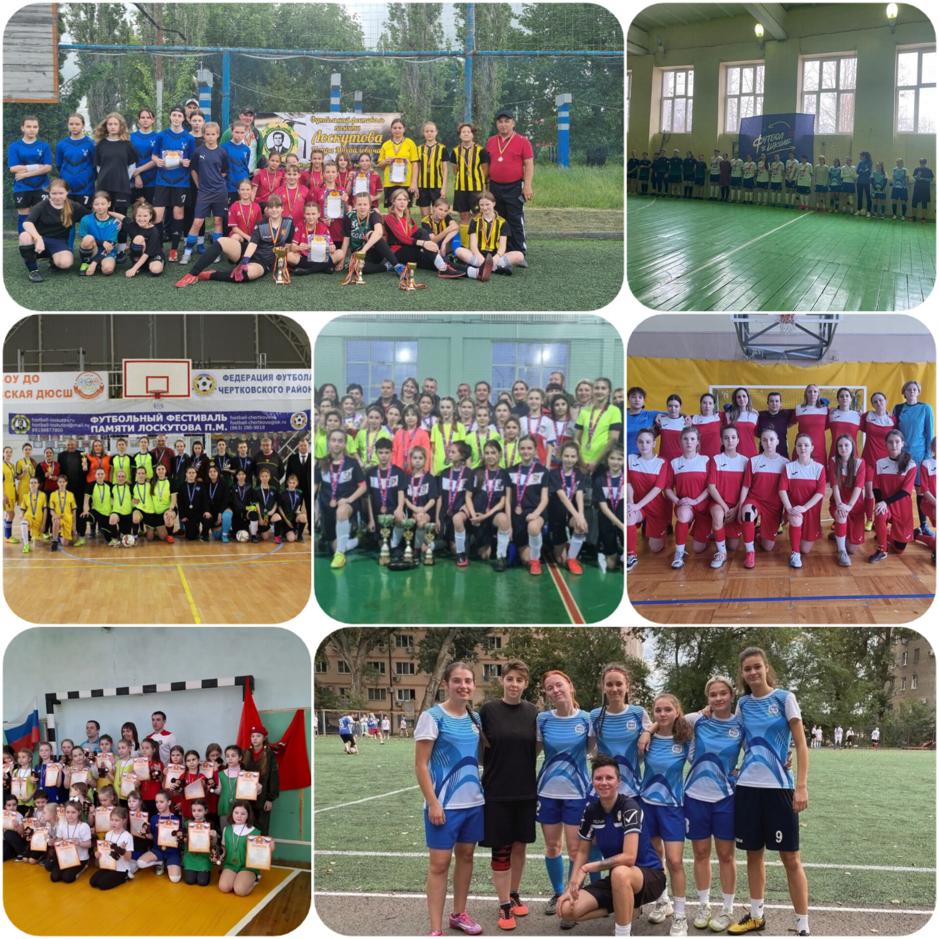
Футбольный фестиваль
Так как большинство женских команд это бюджетные организации: мы стараемся сделать соревнования доступными для всех, придав статут футбольного фестиваля мы смогли улучшить условия проведения и снять финансовые вопросы для команд.

Slide 10
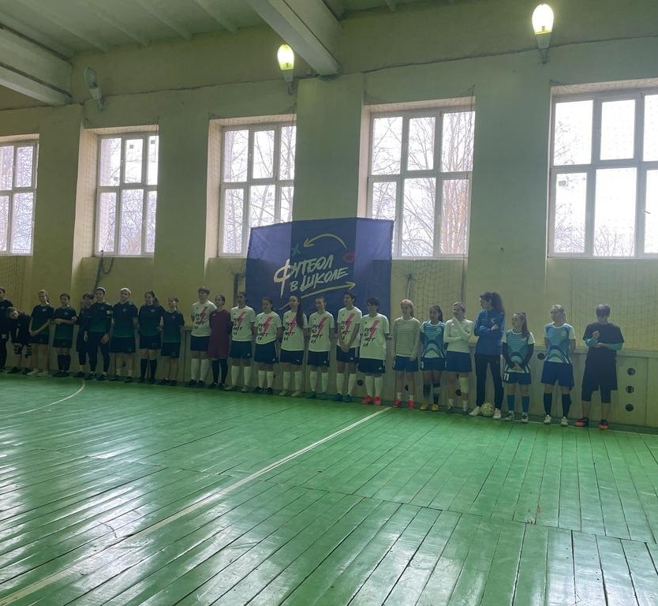
Поддержка РФС
Благодаря проектам РФС мы сможем совместными усилиями сделать соревнования более доступными и качественными.
Футбол в Школе
Мы в Игре
Кожаный мяч

Slide 11
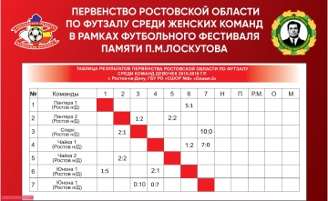
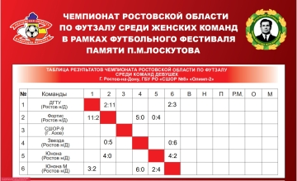
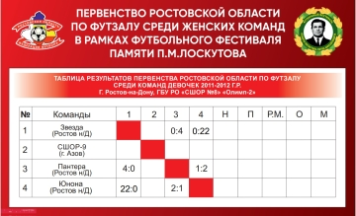
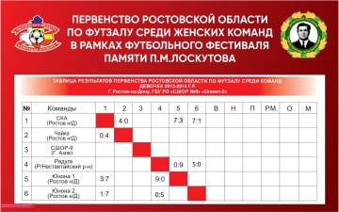
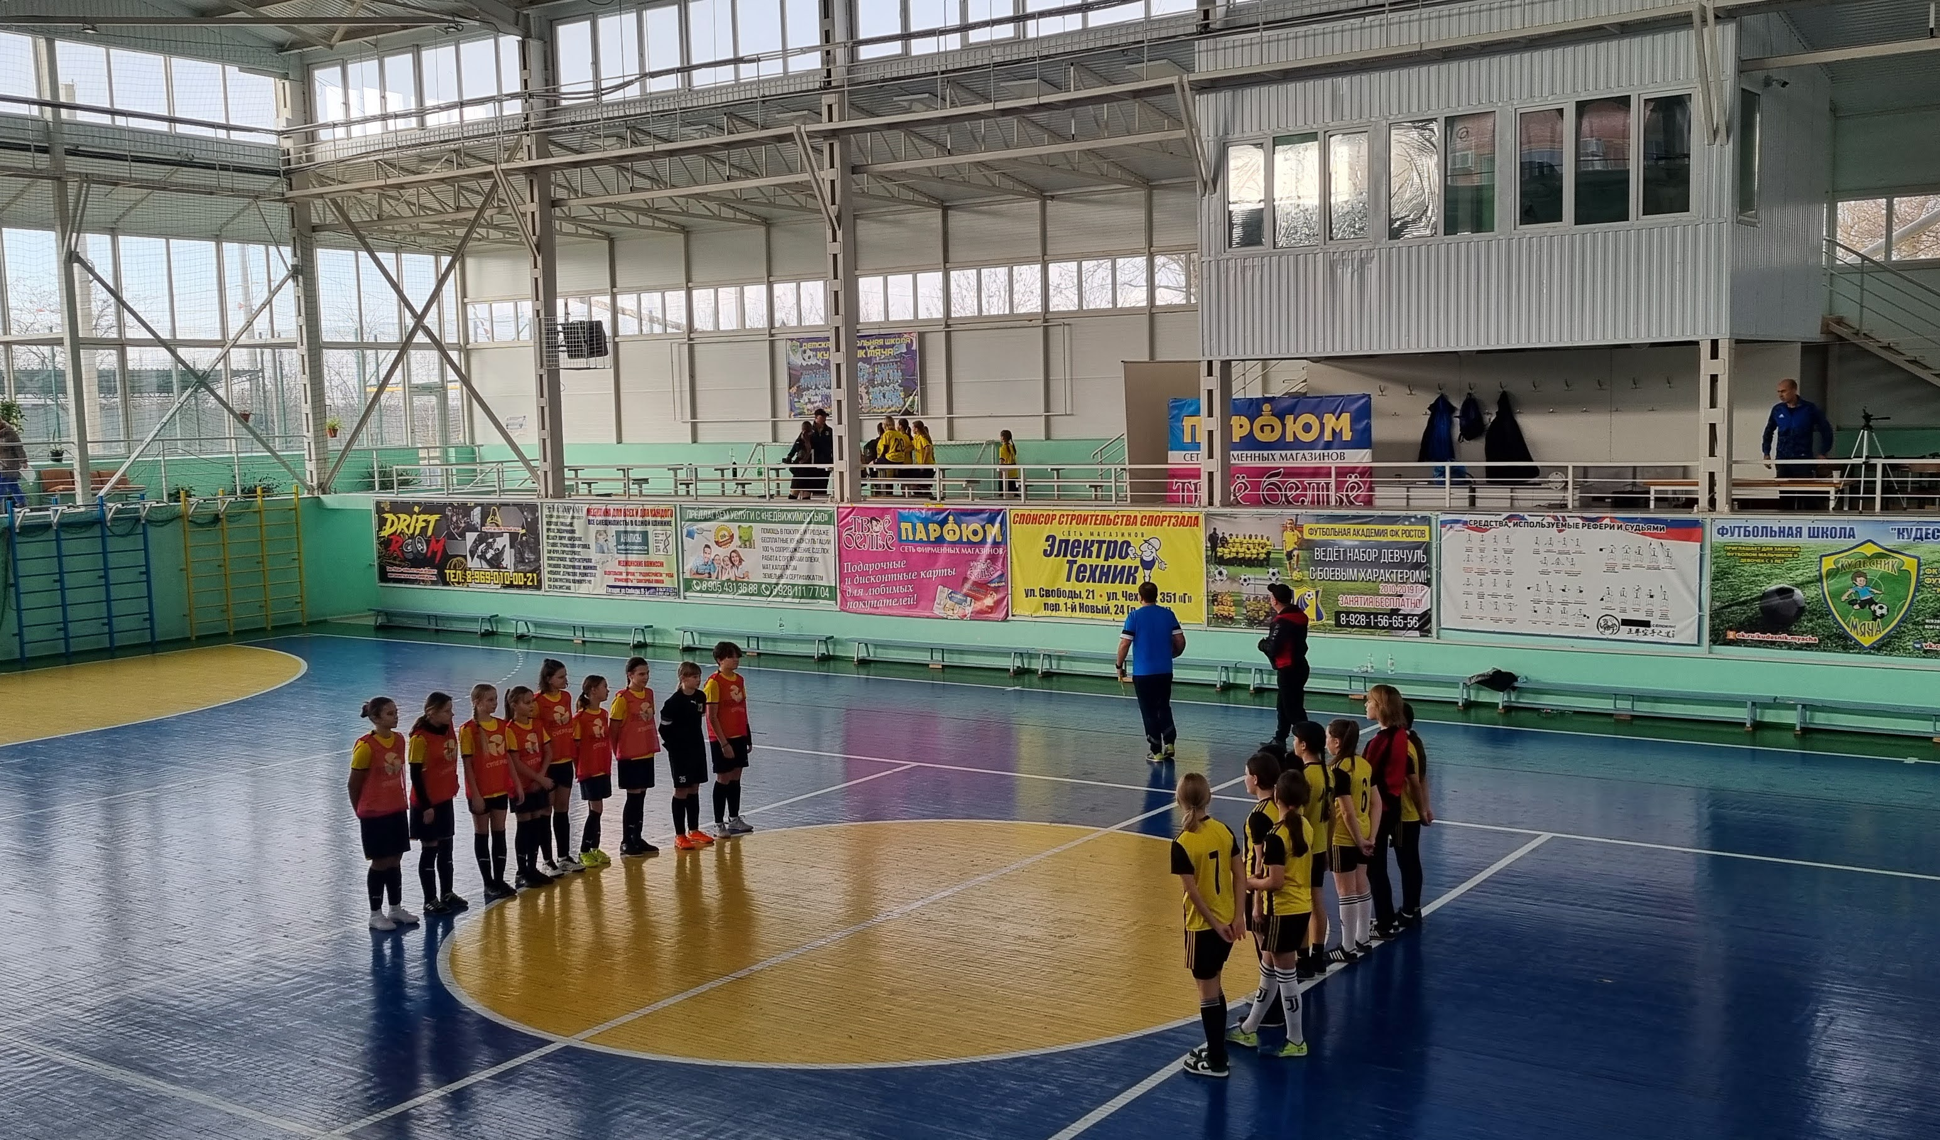
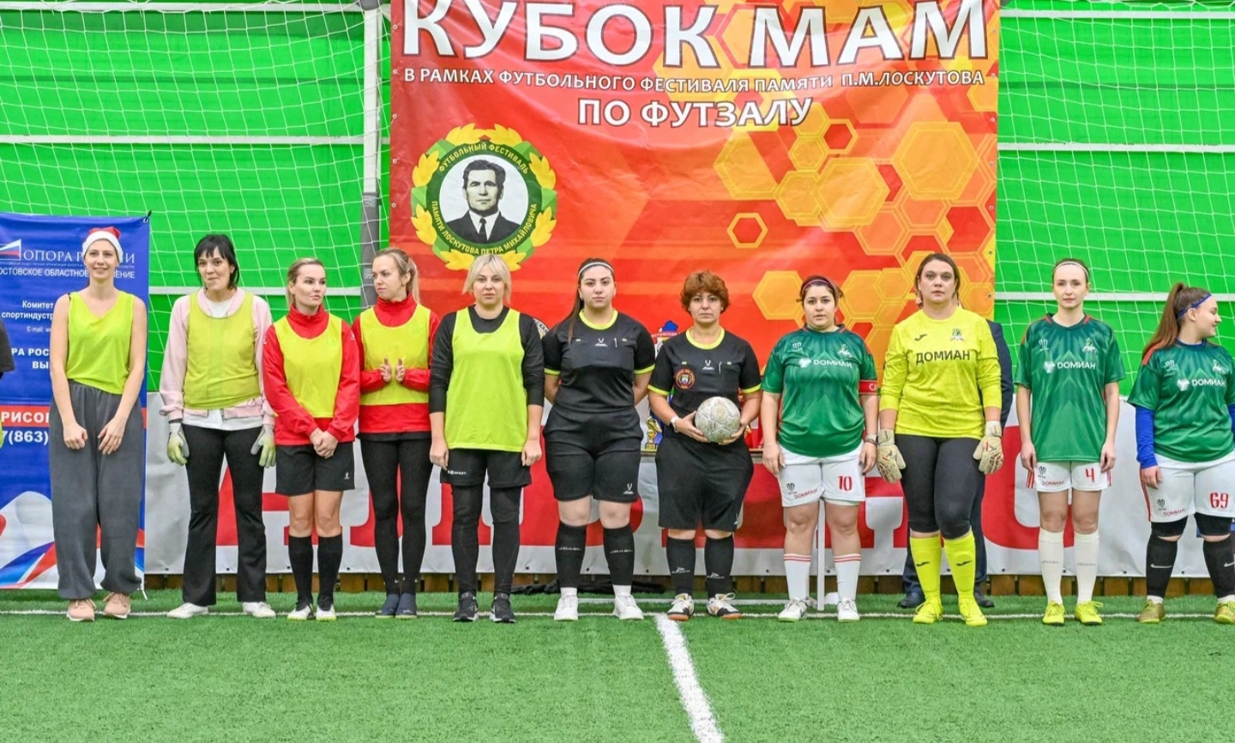
Футбольный фестиваль имеет свои положительные стороны
До 10 лет
Чемпионат
До 12 лет
До 14 лет
Игровой момент
Кубок мам

Slide 12
